Slide 1
Programacion II [ PRACTICA ]
CLASE
05

Slide 2



Programación Orientada a Objetos [P.O.O]

Slide 3
POLIMORFIMOS - FACTS
El polimorfismo es una característica de la POO que permite que un objeto se comporte de diferentes maneras dependiendo del contexto. En C++, esto se logra mediante clases base y clases derivadas
Con el polimorfismo podemos diseñar e implementar sistemas que puedan extenderse con facilidad; pueden agregarse nuevas clases con sólo modificar un poco (o nada) las porciones generales del programa, siempre y cuando las nuevas clases sean parte de la jerarquía de herencia que el programa procesa en forma genérica.
Notes:
Piensa en un superhéroe como un objeto en un videojuego. Este objeto tiene características (atributos) como fuerza, velocidad y habilidades especiales, y acciones que puede realizar (métodos) como atacar o volar.

Slide 4
POLIMORFISMO - BENEFICIOS
Flexibilidad: Resalta cómo el polimorfismo hace que el código sea más flexible, permitiendo que se añadan nuevas clases derivadas sin necesidad de cambiar la clase base.
Reutilización de código: Puedes reutilizar el mismo código en la clase base mientras permites que las clases derivadas personalicen su comportamiento.
Notes:
Piensa en un superhéroe como un objeto en un videojuego. Este objeto tiene características (atributos) como fuerza, velocidad y habilidades especiales, y acciones que puede realizar (métodos) como atacar o volar.

Slide 5
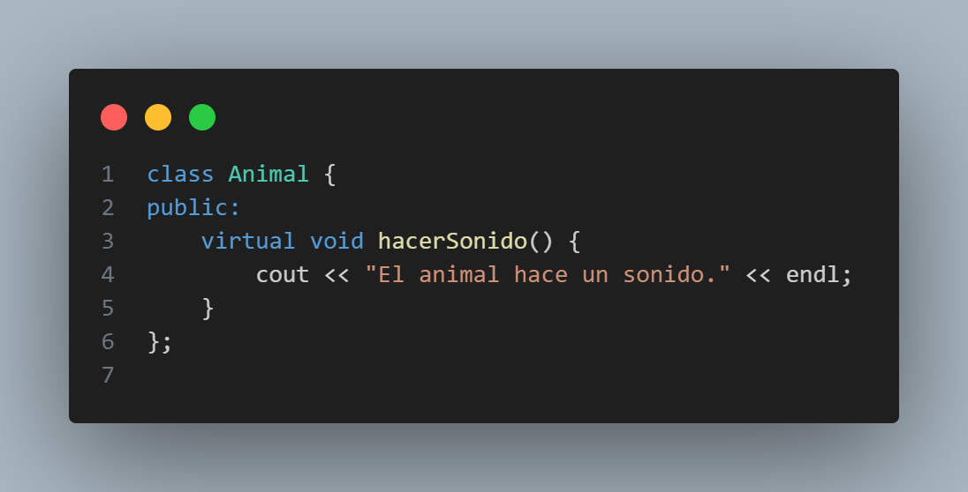
EJEMPLO – CLASE Animal
Notes:
Piensa en un superhéroe como un objeto en un videojuego. Este objeto tiene características (atributos) como fuerza, velocidad y habilidades especiales, y acciones que puede realizar (métodos) como atacar o volar.

Slide 6
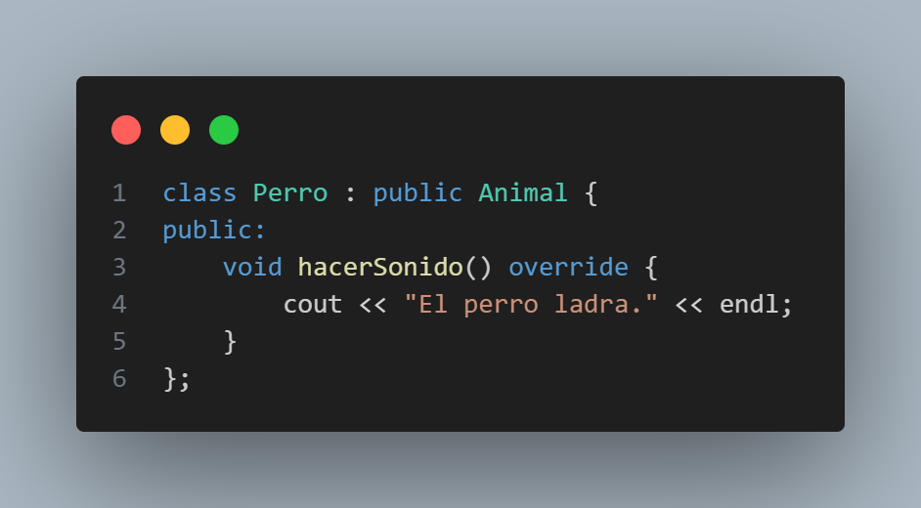
EJEMPLO CLASE HIJA Perro
Notes:
Piensa en un superhéroe como un objeto en un videojuego. Este objeto tiene características (atributos) como fuerza, velocidad y habilidades especiales, y acciones que puede realizar (métodos) como atacar o volar.

Slide 7
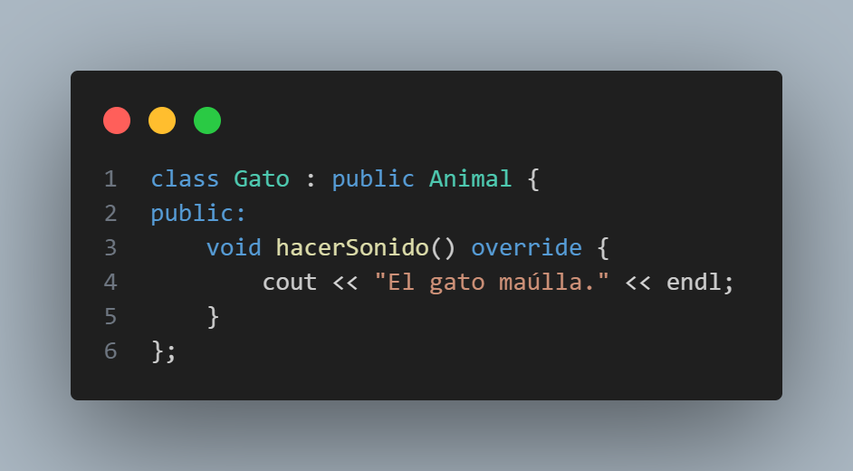
EJEMPLO CLASE HIJA Gato
Notes:
Piensa en un superhéroe como un objeto en un videojuego. Este objeto tiene características (atributos) como fuerza, velocidad y habilidades especiales, y acciones que puede realizar (métodos) como atacar o volar.

Slide 8
POLIMORFISMO – PALABRA CLAVE
Virtual: El uso de la palabra clave virtual en el método hacerSonido() indica que este método es virtual o "sobrescribible" en clases derivadas. En otras palabras, cuando se usa un puntero o referencia a la clase base (en este caso, Animal), y se llama a hacerSonido(), C++ determinará cuál es la implementación adecuada de este método según el tipo real del objeto al que apunta el puntero (polimorfismo en tiempo de ejecución).
Notes:
Piensa en un superhéroe como un objeto en un videojuego. Este objeto tiene características (atributos) como fuerza, velocidad y habilidades especiales, y acciones que puede realizar (métodos) como atacar o volar.

Slide 9
POLIMORFISMO – PALABRA CLAVE
El uso de la palabra clave override en el método hacerSonido() indica que ese método está sobrescribiendo un método virtual de la clase base. Es una forma explícita de decirle al compilador que esta función en la clase derivada está diseñada para reemplazar una función virtual definida en una clase base.
Notes:
Piensa en un superhéroe como un objeto en un videojuego. Este objeto tiene características (atributos) como fuerza, velocidad y habilidades especiales, y acciones que puede realizar (métodos) como atacar o volar.

Slide 10
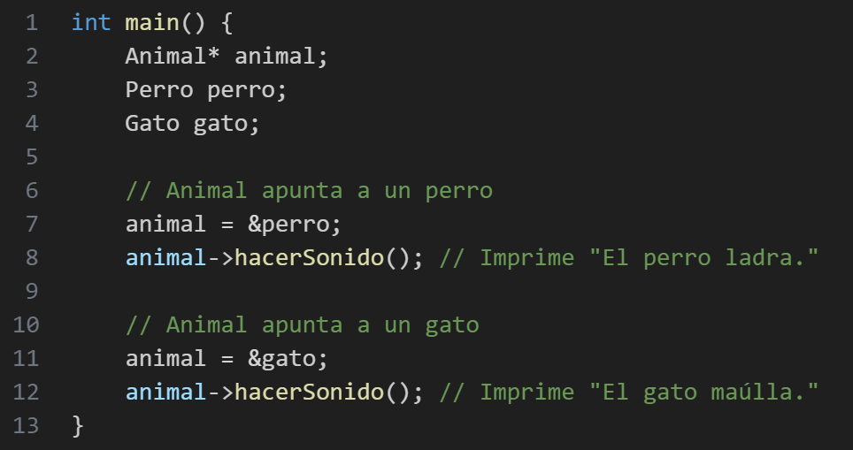
EJEMPLO USO POLIMORFISMO
Notes:
Piensa en un superhéroe como un objeto en un videojuego. Este objeto tiene características (atributos) como fuerza, velocidad y habilidades especiales, y acciones que puede realizar (métodos) como atacar o volar.

Slide 11

Retos de Programacion
1001010100101010
1010010010110111

Slide 12
Animales y Sonidos:
01
Crea una clase base llamada Animal que tenga un método virtual llamado hacerSonido().
Luego, crea tres clases derivadas: Perro, Gato, y Vaca, que sobrescriban el método hacerSonido() con los sonidos que corresponden a cada animal.
Objetivo:
Utilizar punteros o referencias de tipo Animal para almacenar objetos de diferentes clases derivadas.
Implementar el polimorfismo para invocar el método hacerSonido() y que cada objeto haga el sonido adecuado.

Slide 13
Figuras Geométricas
02
Diseña una clase base Figura que tenga un método virtual puro calcularArea(). Luego, crea clases derivadas como Circulo, Rectangulo y Triangulo. Cada clase derivada debe implementar el método calcularArea() según la fórmula de área correspondiente.

Slide 14
Vehículos en Movimiento
03
Define una clase base Vehiculo que tenga un método virtual llamado mover(). Luego, crea clases derivadas como Coche, Bicicleta y Avion, donde cada una implemente el método mover() con su propio comportamiento.
Objetivo:
Implementar polimorfismo para simular el movimiento de diferentes tipos de vehículos.

Slide 15
Sistema de Pago
04
Crea una clase base Empleado que tenga un método virtual puro calcularPago(). Luego, crea clases derivadas como EmpleadoFijo y EmpleadoPorHoras, donde cada una implemente el método calcularPago() según su forma de pago (por salario fijo o por horas trabajadas).
Objetivo:
Implementar polimorfismo para calcular el pago de una lista de empleados, donde algunos sean de salario fijo y otros de pago por horas.
Usar un vector de punteros a Empleado y demostrar cómo se puede calcular el pago de cualquier tipo de empleado usando polimorfismo.

